Slide 1
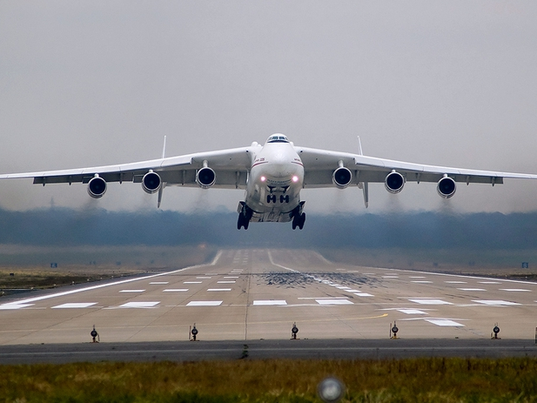
Тяжелые задачи в Облаке
Spring Batch 2.2.0

Slide 2
Sr. Technical Consultant
Pivotal Professional Services EMEA
sshcherbakov@gopivotal.com
@shcherbakovs
https://github.com/sshcherbakov

Slide 3


Slide 4

SPRING
Batch
Обзор

Slide 5


Slide 6


Slide 7
SPRING
Batch
Обзор

Slide 8


Slide 9
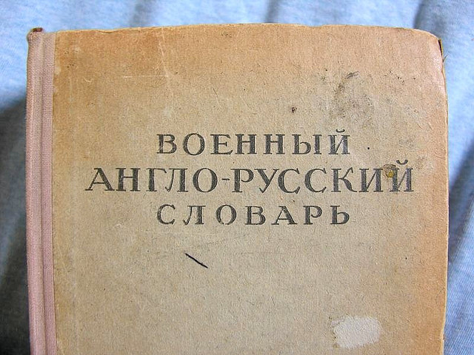

Slide 10

Batch processing – непрерывная обработка данных без взаимодействия.
Michael Minella ➔

Slide 11
Потенциальная область применения
Генерация отчетов
ETL обработка
Статистический / научный анализ
Big data / data intelligence
Сканирование сетевых уязвимостей?
Массовое скачивание?

Slide 12


Slide 13

Что такое Job?
Notes:
A Job is the definition of a process to be executed from start to finish without interruption.

Slide 14
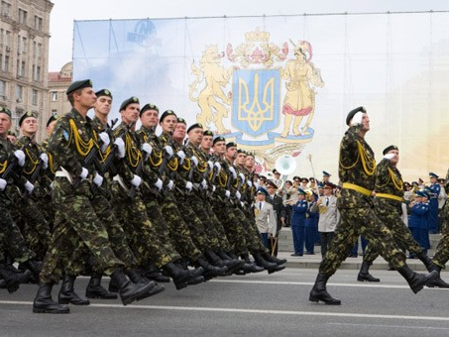
Что такое Step?

Slide 15

Что такое Item?

Slide 16

Что такое Chunk?

Slide 20
Возможности:
Управление транзакциями
Chunk оринтированная обработка
Декларативное I/O
Start/Restart/Skip возможности
Административный Web интерфейс
Базируется на Spring framework
Notes:
Reusable components for the following
Chunk based processing
I/O – Declaritive
Start/Restart/Skip capabilities
Transaction management
Web administration interface

Slide 21
В производстве у:
CBOE
Morgan Stanley
HSBC
Federal Reserve Bank
Orbitz
Walgreens
MLB
NHL
Notes:
Reusable components for the following
Chunk based processing
I/O – Declaritive
Start/Restart/Skip capabilities
Transaction management
Web administration interface

Slide 22


Slide 24

Scaling

Slide 29


Slide 30
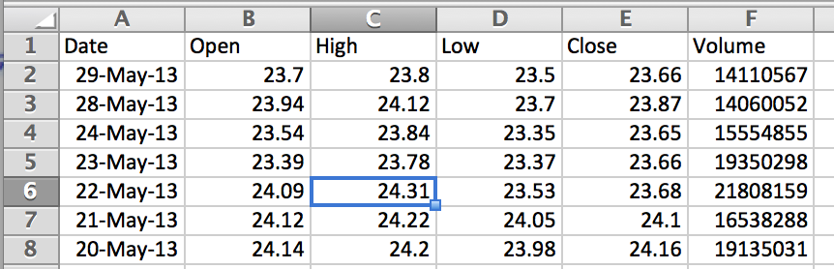
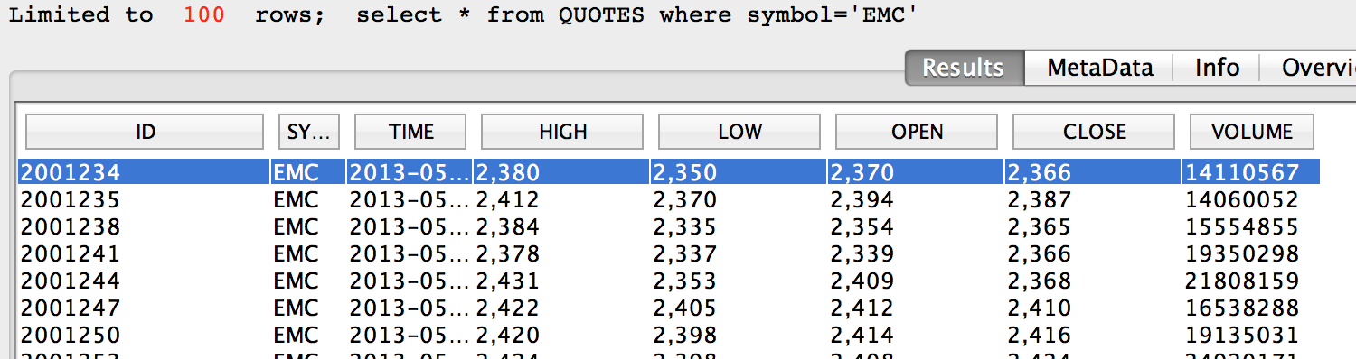

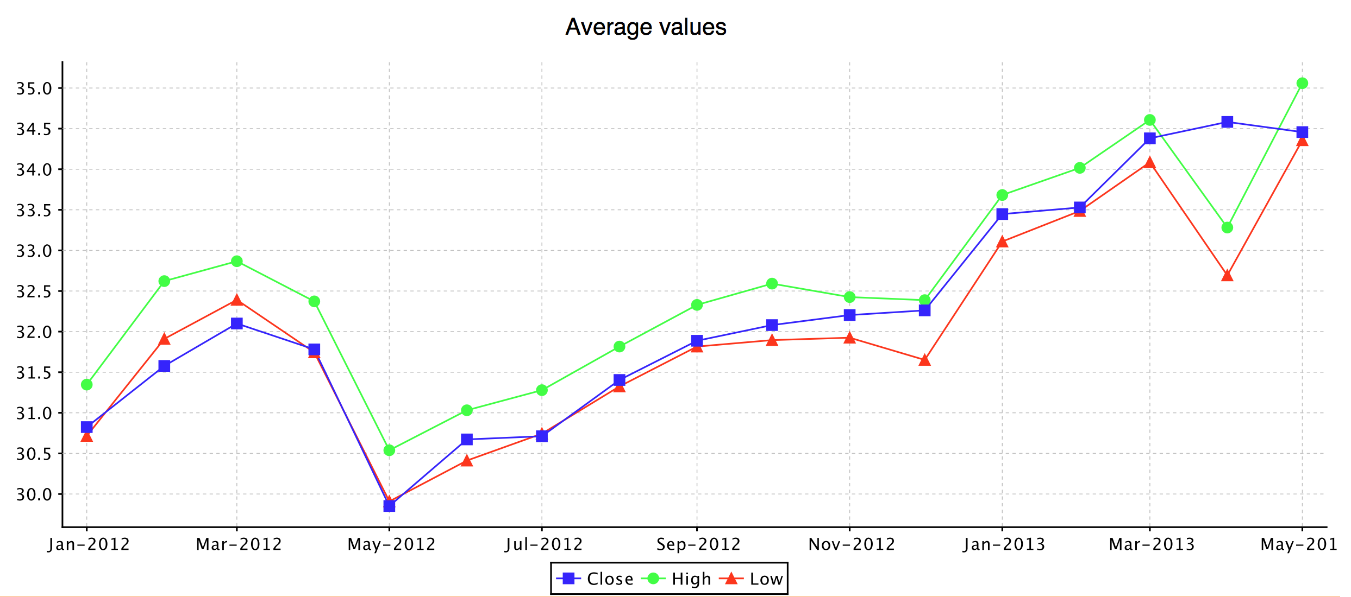
CSV
PDF

Slide 32
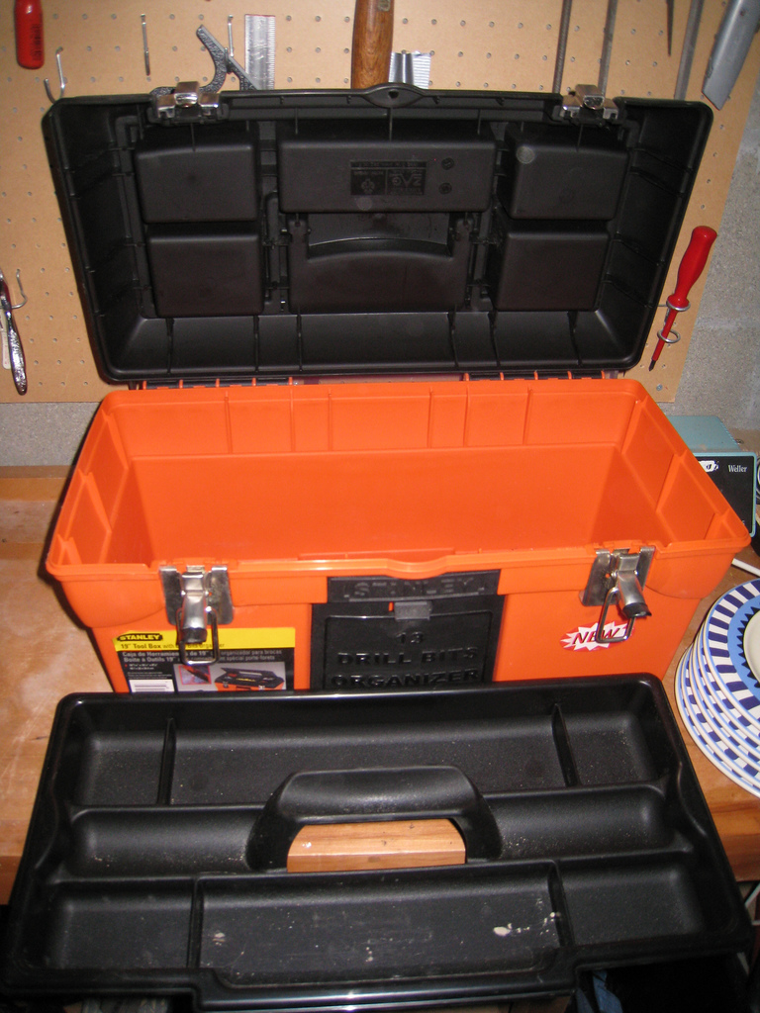
Partitioner
Partition Handler
Notes:
SB provides two PartionHandler implementations:
1. Based on a local TaskExecutor
2. Based on message channels

Slide 33


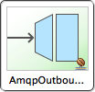
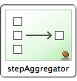

request
Partition
Handler
gateway
reply
aggregator
staging
Master
Slave
Remote
Step
request
serviceActivator
gateway
staging

Slide 34

Notes:
What does it take to implement this?

Slide 36







Slide 37

IaaS
PaaS

Slide 38
IaaS
Tomcat
Мониторинг
Приложение
Java
Операционная Система
Базы данных
Образ виртуальной машины
Все это требуется
для каждой машины!!!

Slide 39


Slide 40

PaaS
Название
Размер экземпляра (RAM)
Количество экземпляров
Сервисы

Slide 41


Slide 42














PUBLIC
PRIVATE
MICRO
JavaScript

Slide 43
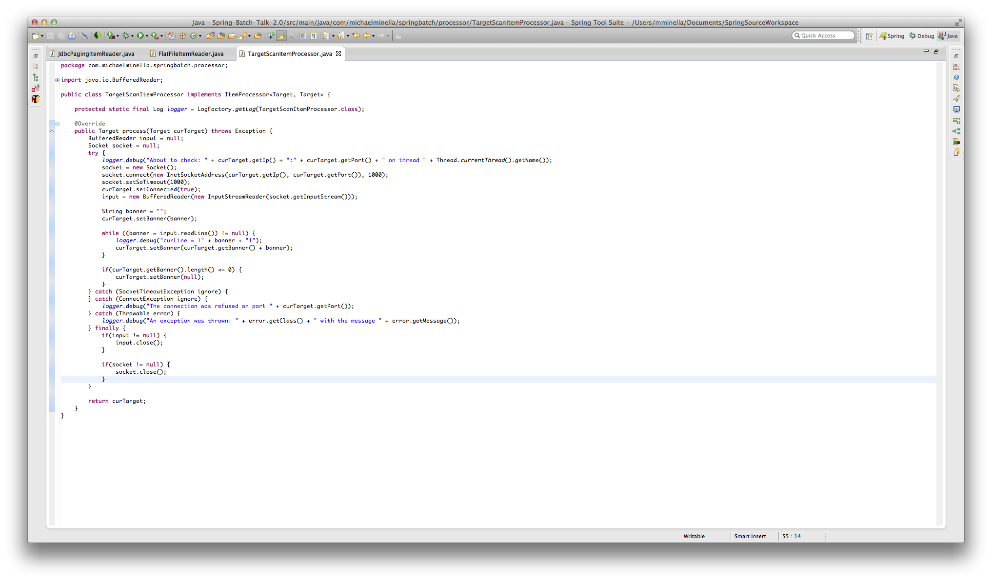

Slide 45
Spring Batch 2.2.0
Поддержка Spring Data
Java Config
Неопределяющие параметры
Поддержка Hibernate 4
Другие улучшения и исправления

Slide 46
Spring Batch 3.0*
Реализация JSR-352
Поддержка big data
Облегчение усвоения
Облегчение распределенной
конфигурации
* Информация на этом слайде не окончательная и может быть изменена

Slide 47
Полезные URL
Spring Batch
static.springsource.org/spring-batch
Форум Spring Batch
forum.springsource.org/forumdisplay.php?41-Batch
Spring Batch на Github
github.com/SpringSource/spring-batch
Michael Minella на Github
github.com/mminella
Sergey Shcherbakov на Github
github.com/sshcherbakov

Slide 48


Slide 49
Credits
Thanks to Michael Minella!
For his help and support
Photography credits
http://lifeglobe.net/x/entry/0/mriya.jpg
http://jamesjoe.com/joe-taylor/articles/son-of-man-wallpaper.asp
http://www.flickr.com/photos/brockdkeen/8583763447/lightbox/
http://www.schoolofunlearning.com/wp-content/uploads/2012/02/shortest-question_mark.jpg
http://images2.wikia.nocookie.net/__cb20080911160202/bttf/images/5/57/WhatdidItellyou-HQ.jpg
http://farm5.staticflickr.com/4039/4654483579_a9fefebc94.jpg
http://www.visualphotos.com/photo/2x4109426/math_students_answering_questions_in_class_16646.jpg
http://denjishi.ru/wp-content/uploads/2012/12/albanskiy-yazik-jargon-podonkov-ili-olbantckiy-jargon-yezik-padonkaff-01010.jpg
http://i1.focus.ua/img/a/7/9/87397.jpg
http://shaunphilly.files.wordpress.com/2012/07/better-way.gif
http://www.flickr.com/photos/galactic/2963937719/
http://www.flickr.com/photos/wwworks/4759535950/
http://us.123rf.com/400wm/400/400/faysalfarhan/faysalfarhan1206/faysalfarhan120600012/15446212-demo-icon-on-glossy-blue-round-button.jpg

